Slide 1
第二章 坚定理想信念

Slide 2
前言
QIAN YAN
正确的理想、坚定的信念，必须从青年抓起。青年时代，是激情满怀、富有朝气的时代，是放飞理想、人生出彩的时代。一个人在青年时代确立的正确的理想、坚定的信念对自己成长和人生奋斗具有重要意义。
——习近平：在同团中央新一届领导班子集体谈话时的讲话（2013年6月20日）

Slide 3
目录
1
理想信念的内涵及重要性
CONTENTS
2
崇高的理想信念
3
在实现中国梦的实践中放飞青春梦想
4
阅读与思考

Slide 4
第一节 理想信念的内涵及重要性
Part
什么是理想信念
理想信念是精神之“钙”

Slide 5
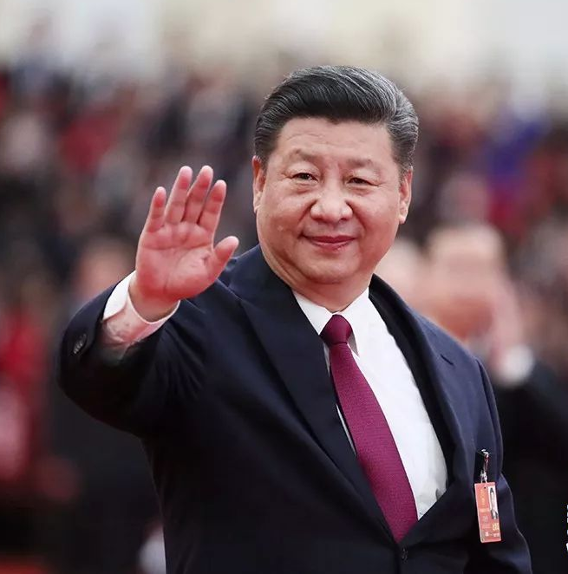
理想之价值
广大青年一定要坚定理想信念。“功垂惟志，业广惟勤。”理想引导人生方向，信念决定事业成败。没有理想信念，就会导致精神上“缺钙”。
——习近平同各界优秀青年代表座谈时强调（2013年5月4日）
一、什么是理想信念

Slide 6
（一）理想的内涵与特征
理想的内涵
理想是人们在实践中形成的、有实现可能性的、对未来社会和自身发展目标的向往与追求，是人们的世界观、人生观和价值观在奋斗目标上的集中体现。
一、什么是理想信念

Slide 7
（一）理想的内涵与特征
理想的类型
个人理想&社会理想
近期理想&远期理想
理 想
生活理想&职业理想
道德理想&政治理想
一、什么是理想信念

Slide 8
（一）理想的内涵与特征
理想具有超越性
理想之所以能够成为一种推动人们创造美好生活的巨大力量，就在于它不仅源于现实，而且超越现实。
理想在现实中产生，但它不是对现状的简单描绘。
一、什么是理想信念

Slide 9
（一）理想的内涵与特征
理想具有实践性
离开了实践，任何理想的产生都是不可思议的。
理想的实现，同样也离不开实践。
一、什么是理想信念

Slide 10
（一）理想的内涵与特征
理想具有时代性
饥饿的年代，理想是温饱；
温饱的年代，理想是文明；
离乱的年代，理想是安定；
安定的年代，理想是繁荣。
——流沙河
理想是一定时代的产物，带有特定历史时代的烙印。不同的时代，人们受物质文化因素的制约，形成的理想也不同。
理想会随着时代的发展而发展。
一、什么是理想信念

Slide 11
（二）信念的内涵与特征
信念的内涵
信念是人们在一定的认识基础上确立的对某种思想或事物坚信不疑并身体力行的精神状态。信念是认知、情感和意志的有机统一体。
一、什么是理想信念

Slide 12
（二）信念的内涵与特征
信念具有执着性
信念一旦形成，就不会轻易改变。
坚定的信念使得人们具有强大的精神定力。
一、什么是理想信念

Slide 13
（二）信念的内涵与特征
信念具有多样性
一方面，不同的人会形成不同的信念；
另一方面，同一个人也会形成不同类型和层次的信念。
一、什么是理想信念

Slide 14
（二）信念的内涵与特征
理想与信念的区别
理想的侧重点在于标志人与奋斗目标之间的关系，主要是指向未来的，为人们的行动指明方向；
信念的侧重点在于标志人对事物、观念的看法和态度，主要是面对现实的，为人们的行动提供精神支持。
一、什么是理想信念

Slide 15
（二）信念的内涵与特征
理想与信念的关系
理想和信念是相互依存的：理想是信念所指的对象，信念则是理想实现的保障。
一、什么是理想信念

Slide 16
二、理想信念是精神之“钙”
社会各界的精英、行业领袖
各领域的成功人士，生活在社会上层，事业有成
生活在社会中下层，胸无大志，事业平平
生活在社会的底层，过得很不如意，工作不稳定，常常抱怨社会，抱怨政府，怨天尤人
哈佛大学关于人生目标的调查http://www.sohu.com/a/231326533_497714

Slide 17
1.理想信念昭示奋斗目标
人生的“定向器”
人生是一个在实践中奋斗的过程。要使生命富有意义，就必须在科学的理想信念指引下，沿着正确的人生道路前进。
理想信念是人的思想和行为的，一旦确立就可以使人方向明确、精神振奋，即使前进的道路曲折、人生的境遇复杂，也能使人看到未来的希望和曙光，永不迷失前进的方向。
二、理想信念是精神之“钙”

Slide 18
1.理想信念昭示奋斗目标
人生的“定向器”
司马迁以其“究天人之际，通古今之变，成一家之言”的史识创作了中国第一部纪传体通史《史记》。鲁迅誉为“史家之绝唱，无韵之离骚。”
二、理想信念是精神之“钙”

Slide 19
1.理想信念昭示奋斗目标
一个国家一个民族、一个政党。任何时候任何情况下都必须树立和坚持明确的理想信念。如果没有或丧失理想信念，就会迷失奋斗目标和前进方向，就会像一盘散沙而形不成凝聚力，就会失去精神支柱而自我瓦解。
——习近平：在中共中央党校秋季学期开学典礼上的讲话
二、理想信念是精神之“钙”

Slide 20
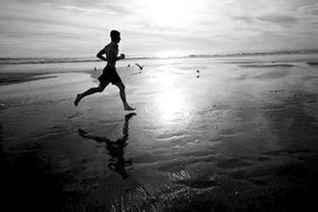
2.理想信念提供前进动力
人生的“动力源”
人们一直认为4分钟跑1英里是不可能的。但1954年，著名短跑名将罗杰·班纳斯特却做到了。他的成功得益于体能上的苦练和精神上的突破。他曾在脑海里多次模拟，长久下来便成为一种强烈的信念，有了无比的创造力。
二、理想信念是精神之“钙”

Slide 21
2.理想信念提供前进动力
志向高远，便力量无穷
长征胜利启示我们：心中有信仰，脚下有力量；没有牢不可破的理想信念，没有崇高理想信念的有力支撑，要取得长征胜利是不可想象的。
——习近平：在纪念红军长征胜利80周年大会上的讲话
二、理想信念是精神之“钙”

Slide 22
3.理想信念提高精神境界
人生的“涅槃石”
人生是物质生活与精神生活相辅相成的统一过程。崇高的理想信念作为人的精神生活的核心内容，一方面能使人的精神生活的各方面统一起来，使人的内心世界成为一个健康有序的系统，另一方面又能引导人们不断追求更高的人生目标，提升精神境界，塑造高尚人格。
二、理想信念是精神之“钙”

Slide 23
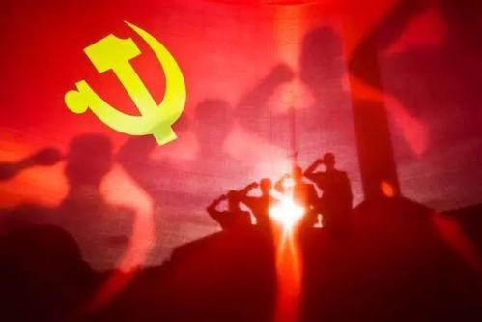
3.理想信念提高精神境界
理想信念动摇是最危险的动摇，理想信念滑坡是最危险的滑坡。一个政党的衰落，往往从理想信念的丧失或缺失开始。
——习近平：在庆祝中国共产党成立95周年大会上的讲话
二、理想信念是精神之“钙”

Slide 24
思考与讨论
请思考并回答：
1.作为一个刚进入大学的大一新生，你的理想是什么？
2.为了实现这个理想，在大学期间你觉得应该做哪些准备？

Slide 25
第二节 崇高的理想信念
Part
为什么要信仰马克思主义
中国特色社会主义是我们的共同理想
胸怀共产主义远大理想

Slide 26
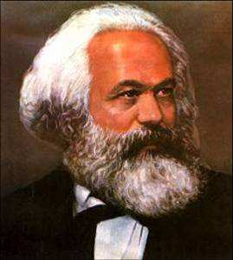
思考与讨论
请思考并回答：
1999年，英国剑桥大学文理学院教授们在千禧之年来临之际，组织评选了一个“千年第一思想家”，结果马克思位居第一，成为千年伟人，大家习惯公认第一的爱因斯坦却屈居第二。这个现象说明了什么？
马克思为什么能成为千年伟人？

Slide 27
马克思为什么是对的

Slide 28
1.马克思主义体现了科学性和革命性的统一
（1）人类发展的方向
马克思主义深刻揭示了自然界、人类社会、人类思维发展的普遍规律，为人类社会发展进步指明了方向。
一、为什么要信仰马克思主义

Slide 29
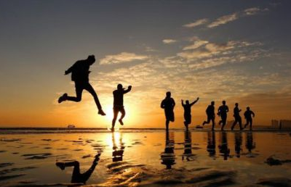
1.马克思主义体现了科学性和革命性的统一
（2）人的全面发展
马克思主义坚持实现人民解放、维护人民利益的立场，以实现人的自由而全面的发展和全人类解放为己任，反映了人类对于理想社会的美好憧憬。
一、为什么要信仰马克思主义

Slide 30
1.马克思主义体现了科学性和革命性的统一
（3）伟大认识工具
马克思主义揭示了事物的本质、内在联系及发展规律，是“伟大的认识工具”，是人们观察世界、分析问题的有力思想武器。
一、为什么要信仰马克思主义

Slide 31
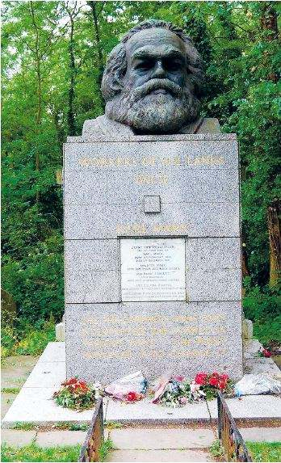
2.马克思主义具有鲜明的实践品格
哲学家们只是用不同的方式解释世界，而问题在于改变世界。
——卡尔·马克思
一、为什么要信仰马克思主义

Slide 32
2.马克思主义具有鲜明的实践品格
马克思主义是实践的理论，指引着人民改造世界的行动……马克思主义不是书斋里的学问，而是为了改变人民历史命运而创立的，是在人民求解放的实践中形成的，也是在人民求解放的实践中丰富和发展的，为人民认识世界、改造世界提供了强大精神力量。
——习近平：在纪念马克思诞辰200周年大会上的讲话
一、为什么要信仰马克思主义

Slide 33
3.马克思主义具有持久生命力
（1）马克思主义诞生于19世纪中叶，但并没有停留在19世纪。
一、为什么要信仰马克思主义

Slide 34
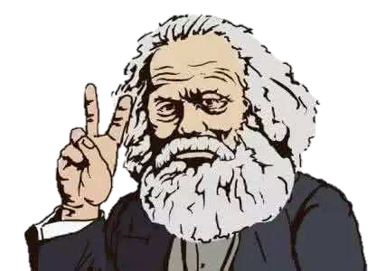
3.马克思主义具有持久生命力
（2）马克思主义作为一个开放的理论体系，不仅不排斥而且最能吸收、提炼人类创造的一切科学知识和文明成果，并将其运用于推动社会历史的进步。
一、为什么要信仰马克思主义

Slide 35
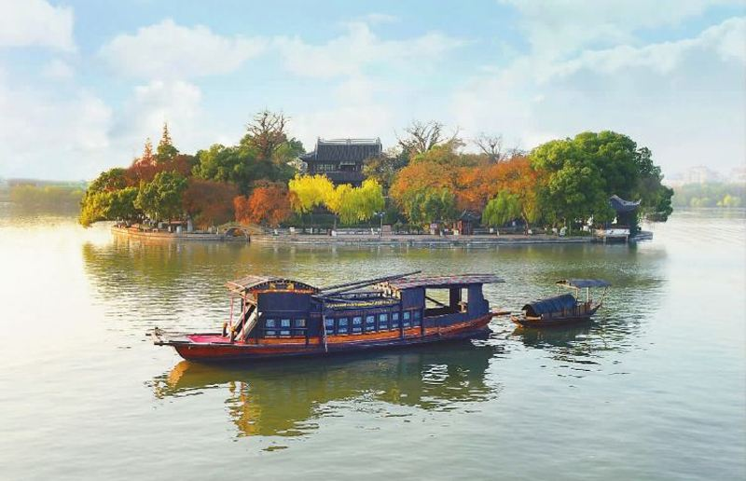
3.马克思主义具有持久生命力
（3）马克思主义进入中国，既引发了中国文明的深刻变革，也走过了一个逐步中国化的过程，中国特色社会主义理论和实践正是马克思主义中国化的有力证明。
一、为什么要信仰马克思主义

Slide 36
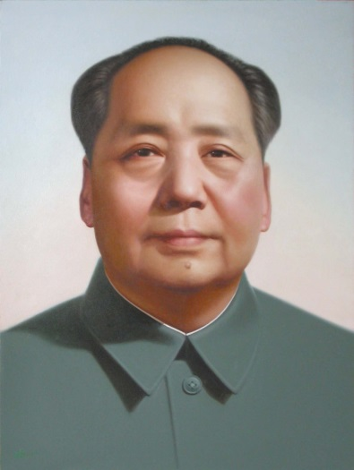
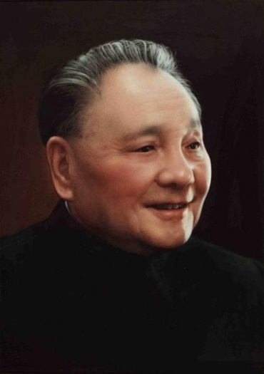
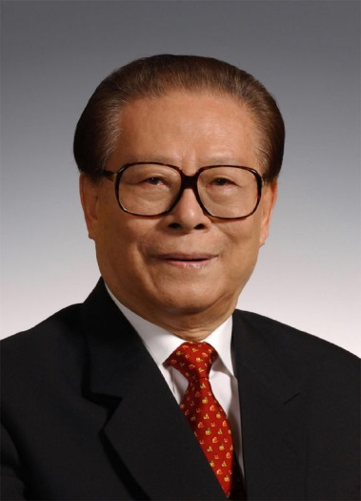
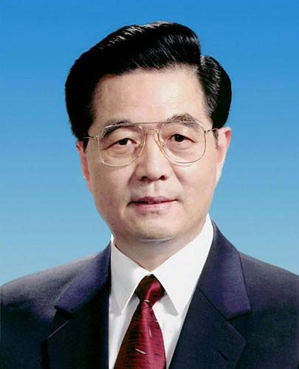
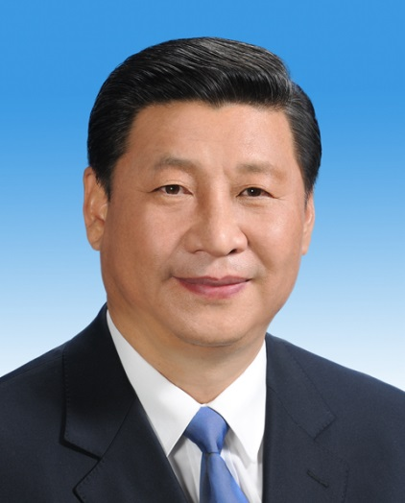
3.马克思主义具有持久生命力
97年来中国共产党的马克思主义路径
一、为什么要信仰马克思主义

Slide 37
共产党人信仰马克思主义的重要性
对马克思主义的信仰，对社会主义和共产主义的信念，是共产党人的政治灵魂，是共产党人经受住任何考验的精神支柱。
——习近平：《习近平谈治国理政》
一、为什么要信仰马克思主义

Slide 38
1.中国特色社会主义是我们的的共同理想
共同理想的内涵
在中国共产党领导下走中国特色社会主义道路，为实现中华民族伟大复兴而奋斗。
二、中国特色社会主义是我们的共同理想

Slide 39
2.中国特色社会主义共同理想的特征
（1）科学社会主义
中国特色社会主义是科学社会主义，不是别的什么主义。历史和现实都告诉我们，只有社会主义才能救中国，只有中国特色社会主义才能发展中国。
二、中国特色社会主义是我们的共同理想

Slide 40
2.中国特色社会主义共同理想的特征
（2）正确道路
中国特色社会主义不是天上掉下来的，而是中国共产党带领人民历经千辛万苦找到的实现中国梦的正确道路。
二、中国特色社会主义是我们的共同理想

Slide 41
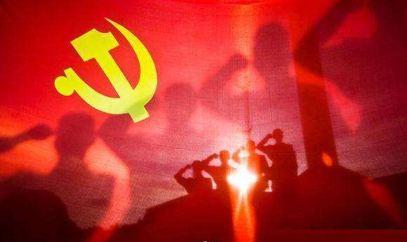
2.中国特色社会主义共同理想的特征
（3）本质特征
中国共产党的领导是中国特色社会主义最本质的特征。
二、中国特色社会主义是我们的共同理想

Slide 42
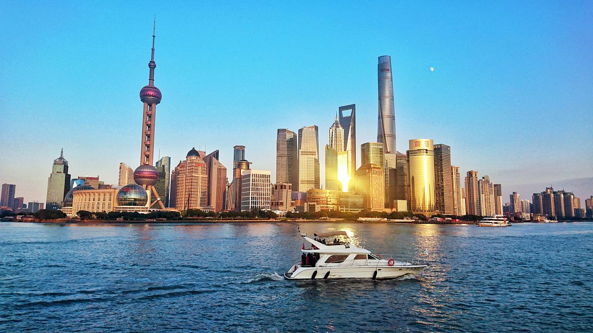
3.建设中国特色社会主义共同理想的总任务
总任务
新时代坚持和发展中国特色社会主义，总任务是实现社会主义现代化和中华民族伟大复兴，在全面建成小康社会的基础上，分两步走在本世纪中叶建成富强民主文明和谐美丽的社会主义现代化强国。
二、中国特色社会主义是我们的共同理想

Slide 43
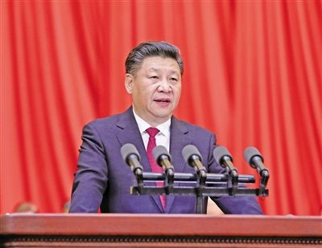
中国共产党的远大理想：实现共产主义
革命理想高于天。中国共产党之所以叫共产党，就是因为从成立之日起我们党就把共产主义确立为远大理想。我们党之所以能够经受一次次挫折而又一次次奋起，归根到底是因为我们党有远大理想和崇高追求。
——习近平：在庆祝中国共产党成立95周年大会上的讲话
三、胸怀共产主义远大理想

Slide 44
远大理想与共同理想的关系
远大理想&共同理想
远大理想：实现共产主义。
共同理想：在中国共产党领导下走中国特色社会主义道路，为实现中华民族伟大复兴而奋斗。
共同理想是向着远大理想所进行的实实在在的努力；远大理想是共同理想的目标。
三、胸怀共产主义远大理想

Slide 45
1.共产主义是现实运动和长远目标相统一的过程
现实运动&长远目标
共产主义远大理想既是面向未来的，又是指向现实的，不仅反映了人们对未来社会的美好向往，更是一个从现实的人出发，不断满足人的现实需求、推动人的全面发展、推动社会发展进步的历史过程与现实运动。
三、胸怀共产主义远大理想

Slide 46
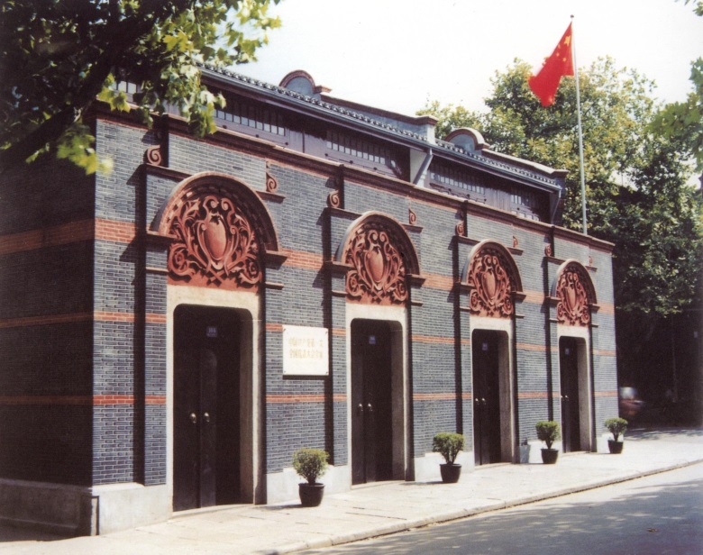
2.实现共产主义是中国共产党的远大理想
中国共产党的远大理想
中国共产党从成立之日起，就确立了共产主义的远大理想，始终团结带领中国人民朝着这个远大理想前行。
三、胸怀共产主义远大理想

Slide 47
3.共产主义需要一代又一代人的艰苦努力
漫长的历史过程
共产主义远大理想的最终实现是一个漫长、艰辛的历史过程，需要一代又一代人的不懈奋斗和持续努力。
三、胸怀共产主义远大理想

Slide 48
3.共产主义需要一代又一代人的艰苦努力
大学生应努力奋斗
大学生要不断增强中国特色社会主义道路自信、理论自信、制度自信、文化自信，自觉做共产主义远大理想和中国特色社会主义共同理想的坚定信仰者和忠实实践者。
三、胸怀共产主义远大理想

Slide 49
思考与讨论
请思考并回答：
谈谈你对共同理想和远大理想的认识。

Slide 50
第三节 在实现中国梦的实践中放飞青春梦想
Part
理想与现实的关系
个人理想与社会理想的统一
为实现中国梦注入青春能量

Slide 51
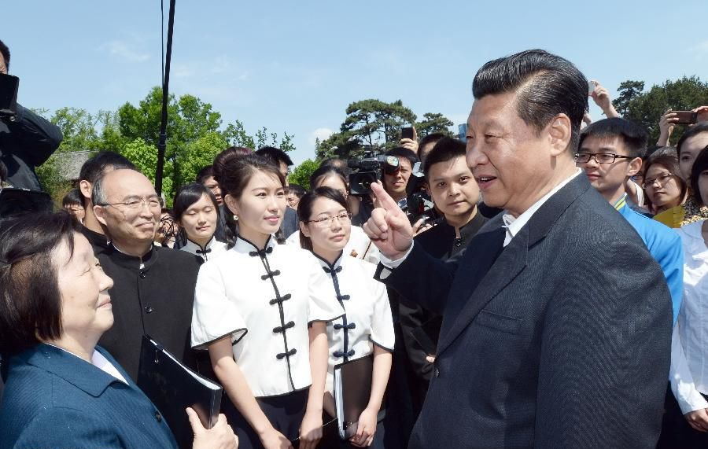
在实现中国梦的实践中放飞青春梦想
为实现中华民族伟大复兴的中国梦而奋斗，是我们人生难得的际遇。每个青年都应该珍惜这个伟大时代，做新时代的奋斗者。
——习近平：在北京大学师生座谈会上的讲话
理想照耀中国

Slide 52
1.辩证看待理想与现实的矛盾
对立
理想与现实是一对矛盾：理想源于现实，是对现实的反映，但不等于现实，而是现实的升华。
一、理想与现实的关系

Slide 53
1.辩证看待理想与现实的矛盾
统一
理想与现实又是统一的：现实中孕育着理想的发展，包含着理想实现的条件；理想中包含着现实的因素，并在一定条件下可以转化为未来的现实。
一、理想与现实的关系

Slide 54
1.辩证看待理想与现实的矛盾
避免两种误区
（1）以理想来否定现实：当现实不符合理想预期时，对现实大失所望，甚至对现实采取全盘否定的态度。
（2）以现实来否定理想：在追求理想的过程中遭遇现实困难时，觉得理想遥不可及而丧失信心和勇气，甚至放弃理想而随波逐流。
一、理想与现实的关系

Slide 55
2.实现理想的长期性、艰巨性和曲折性
实现理想的长期性
理想的实现是一个从过程，理想越是远大，它的实现过程就越复杂，需要的时间也就越长。
一、理想与现实的关系

Slide 56
2.实现理想的长期性、艰巨性和曲折性
实现理想的艰巨性
理想的实现不是轻轻松松、敲锣打鼓就可以完成的，必须准备付出更为艰巨、更为艰苦的努力。
一、理想与现实的关系

Slide 57
2.实现理想的长期性、艰巨性和曲折性
实现理想的曲折性
理想的实现不是一帆风顺的，往往会遭遇波澜和坎坷。
一、理想与现实的关系

Slide 58
2.实现理想的长期性、艰巨性和曲折性
孙杨：想要成就泳池王者
一、理想与现实的关系

Slide 59
3.艰苦奋斗是实现理想的重要条件
理想的实现需要艰苦奋斗
“人类的美好理想，都不可能唾手可得，都离不开筚路蓝缕、手胼足胝的艰苦奋斗。”—个没有艰苦奋斗精神作支撑的民族，是难以自立自强的；一个没有艰苦奋斗精神作支撑的国家，是难以发展进步的；一个没有艰苦奋斗精神作支撑的政党，它的事业是难以兴旺发达的。
一、理想与现实的关系

Slide 60
3.艰苦奋斗是实现理想的重要条件
艰苦奋斗是我们的传家宝
我们的国家，我们的民族，从积贫积弱一步一步走到今天的发展繁荣,靠的就是一代又一代人的顽强拼搏，靠的就是中华民族自强不息的奋斗精神。
一、理想与现实的关系

Slide 61
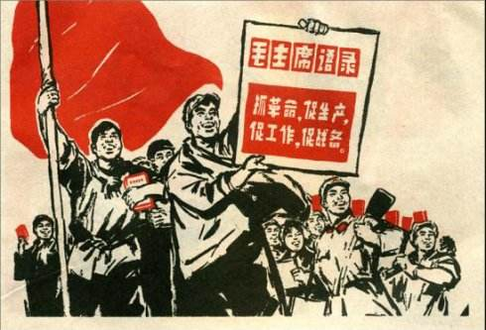
3.艰苦奋斗是实现理想的重要条件
中国共产党艰苦奋斗历程
中国共产党95年光辉历程：自力更生、艰苦奋斗，建设新中国
一、理想与现实的关系

Slide 62
3.艰苦奋斗是实现理想的重要条件
艰苦奋斗不是权宜之计
那种认为“艰苦奋斗是老一辈的事，当代青年不需要艰苦奋斗”的观点，在理论上是错误的，在实践中是有害的。
物质生活条件的改善，社会观念的变化，只是赋予艰苦奋斗以新的时代内涵和实践要求，但艰苦奋斗的精神是永远不会过时的。
讲艰苦奋斗，也并不是不讲物质利益，而是为了实现既定的理想，不怕吃大苦、耐大劳，不惜献出自己的一切。
一、理想与现实的关系

Slide 63
3.艰苦奋斗是实现理想的重要条件
奋斗中书写青春篇章
大学生要把敢于吃苦、勇于奋斗的精神落实到日常的学习、生活和工作中。
在学习上，刻苦钻研、不畏艰难，孜孜不倦地学习理论和专业知识，不断提高思想道德和专业知识水平；在生活上，艰苦朴素、勤俭节约，抵制和反对铺张奢华的思想和生活作风；在工作上，奋发图强、不怕困难、不避艰险，努力完成各项任务。
一、理想与现实的关系

Slide 64
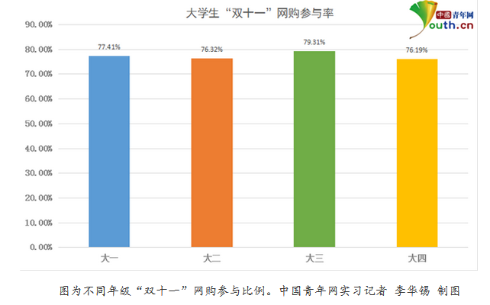
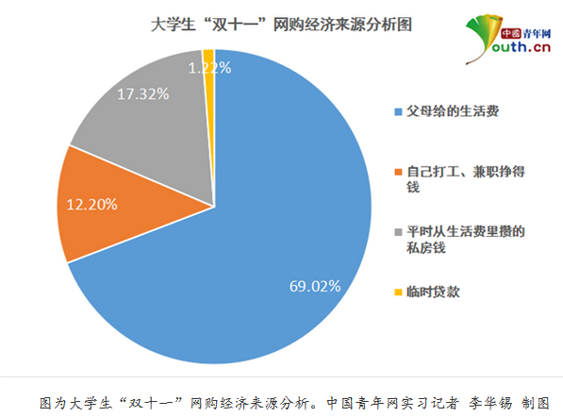
艰苦奋斗过时了吗？
大学生“双十一”网购调查：近三成大学生成“剁手”族
http://news.youth.cn/gn/201611/t20161116_8850384.htm
一、理想与现实的关系

Slide 65
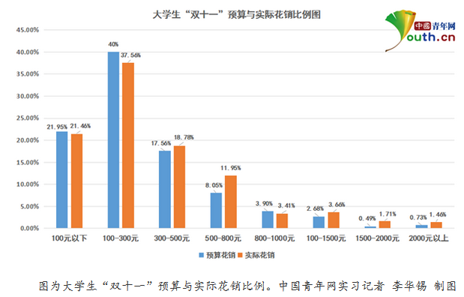
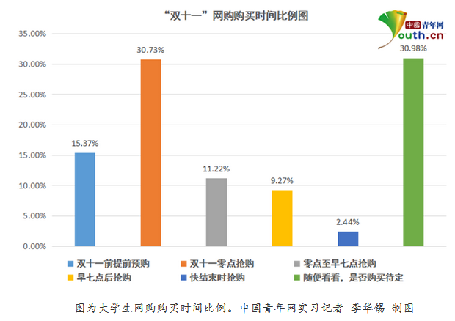
艰苦奋斗过时了吗？
大学生“双十一”网购调查：近三成大学生成“剁手”族
http://news.youth.cn/gn/201611/t20161116_8850384.htm
一、理想与现实的关系

Slide 66
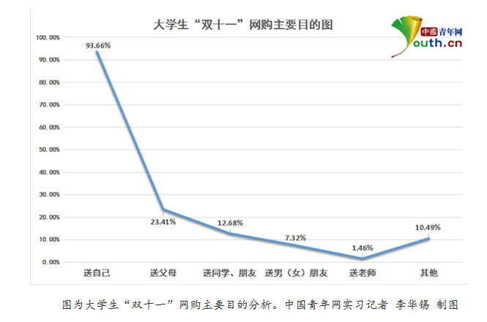
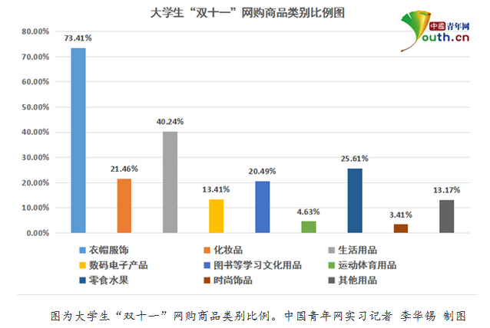
艰苦奋斗过时了吗？
大学生“双十一”网购调查：近三成大学生成“剁手”族
http://news.youth.cn/gn/201611/t20161116_8850384.htm
一、理想与现实的关系

Slide 67
1.个人理想与社会理想的内涵
个人理想
个人理想是指处于一定历史条件和社会关系中的个体对自己未来的物质生活、精神生活所产生的种种向往和追求。
二、个人理想与社会理想的统一

Slide 68
1.个人理想与社会理想的内涵
社会理想
社会理想是指社会集体乃至全体成员的共同理想，即在全社会占主导地位的共同奋斗目标。
二、个人理想与社会理想的统一

Slide 69
2.个人理想与社会理想的关系
二者的关系
个人理想与社会理想之间相互联系、相互影响、相互制约：
个人理想以社会理想为指引。
社会理想是对个人理想的凝练和升华。
二、个人理想与社会理想的统一

Slide 70
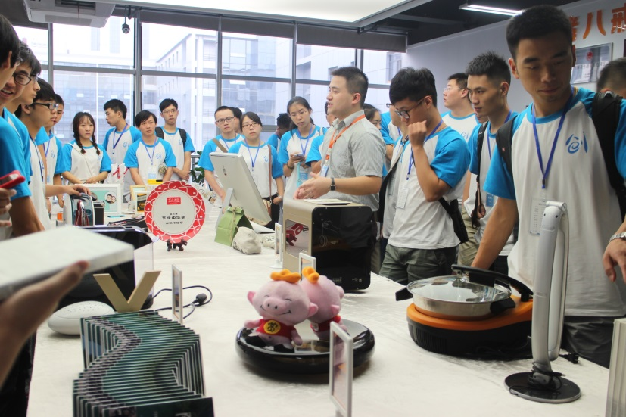
3.将个人理想融入社会理想中
大学生该怎么做
“得其大者兼其小”。大学生要在社会理想的指引下，勇于追求个人理想，在实现社会理想的过程中努力实现个人理想。
二、个人理想与社会理想的统一

Slide 71
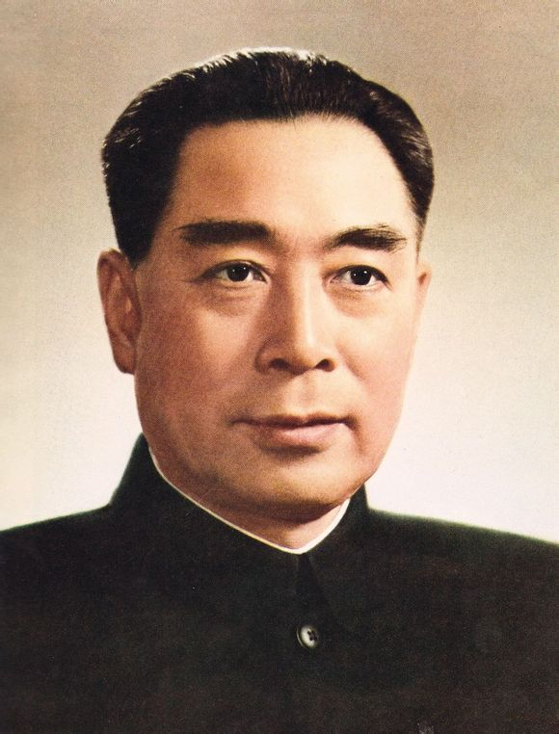
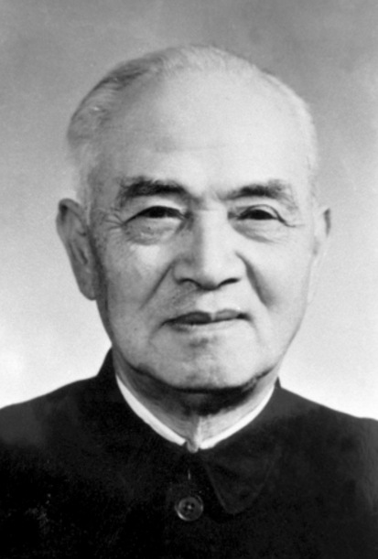
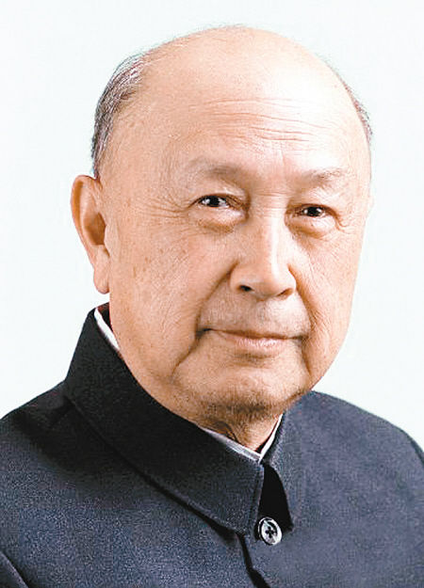
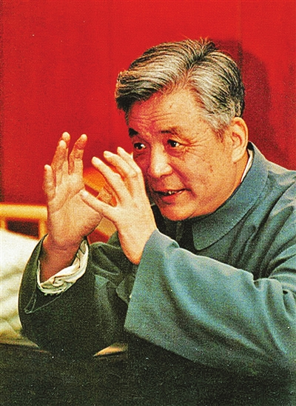
1.立志当高远
要树立远大志向
周恩来
李四光
钱学森
邓稼先
三、为实现中国梦注入青春能量

Slide 72
1.立志当高远
要树立远大志向
“志不强者智不达”，“志当存高远”。这里的“志”具有双重含义：一是对未来目标的向往，二是实现奋斗目标的顽强意志。志向，就是理想信念；立志，就是确立理想信念。
三、为实现中国梦注入青春能量

Slide 73
1.立志当高远
要树立远大志向
有志者，事竟成；有大志者，人生事业才能辉煌。志向高远，就是要放开眼界，不满足于现状，也不屈服于一时一地的困难与挫折，更不要斤斤计较个人私利的多少与得失。
三、为实现中国梦注入青春能量

Slide 74
1.立志当高远
要树立远大志向
青年时期是确立远大志向的关键阶段。
立志高远就是要着眼未来，追求卓越。
立志高远是关系大学生一生前途命运的重大课题。
三、为实现中国梦注入青春能量

Slide 75
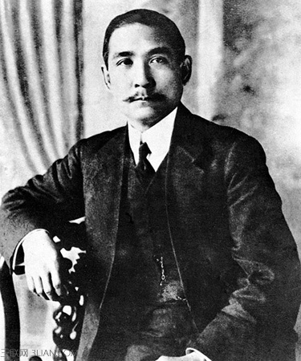
2.立志做大事
献身祖国、人民
要立志做大事，
不要立志做大官。
——孙中山
三、为实现中国梦注入青春能量

Slide 76
2.立志做大事
献身祖国、人民
做大事就是要树立与这个时代主题同心同向的理想信念。
做大事就是要现身新时代中国特色社会主义伟大事业
做大事就要让增长本领成为青春搏击的能量。
三、为实现中国梦注入青春能量

Slide 77
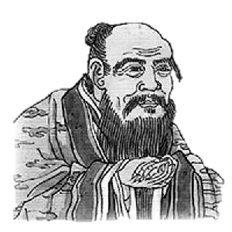
3.立志须躬行
脚踏实地、埋头苦干
合抱之木，生于毫末；九层之台，起于累土；千里之行，始于足下。
——老子：《老子·六十四章》
三、为实现中国梦注入青春能量

Slide 78
3.立志须躬行
脚踏实地、埋头苦干
“梦在前方，路在脚下”
“空谈误国、实干兴邦”
“自强者胜，自强者强”
“扎根人民，奉献国家”
三、为实现中国梦注入青春能量

Slide 79
思考与讨论
请思考并回答：
请结合自身实际谈谈青年学生该如何继承艰苦奋斗的作风？如何为实现中国梦注入青春能量？

Slide 80
拓展阅读
参考书目
1.马克思、恩格斯：《共产党宣言》
2.《习近平总书记的成长之路》、《习近平的七年知青岁月》、《梁家河》
3.习近平：在庆祝中国共产党成立95周年大会上的讲话
4.习近平：在北京大学师生座谈会上的讲话
5.习近平：在纪念长征胜利80周年大会上的讲话

Slide 81
作业与思考
请思考并回答：
1.谈谈理想信念对大学生成长成才的重要意义。
2.如何认识中国特色社会主义共同理想与共产主义远大理想的关系。
3.结合自身实际，谈谈在实现中华民族伟大复兴进程中大学生肩负的责任。

Slide 82
谢 谢！

